Slide 1
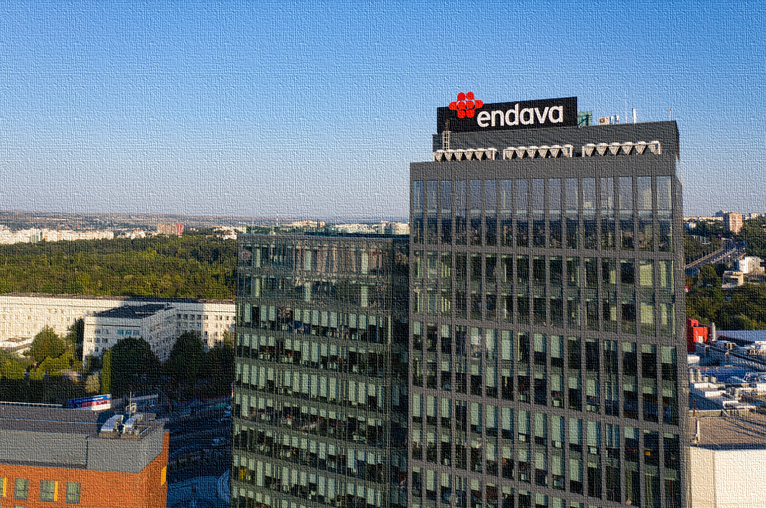

Activitatea de marketing pentru organizatia Endava Romania
Academia de Studii Economice Bucuresti
Facultatea de Cibernetica, Statistica si Informatica Economica
Caraman Iulia-Maria
Grupa 1014
Seria D
O analiză a modului în care o companie uriașă de IT își gestionează afacerea și imaginea în România.

Slide 2
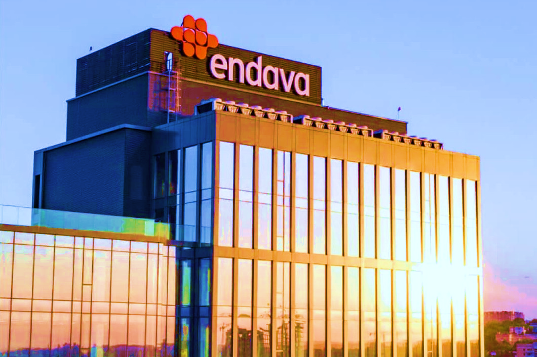
Endava Romania
Fondată în 2000 (sub numele de Concise).
În 2006 devine oficial Endava și se extinde rapid în România (București, Cluj, Iași).
Obiect de activitate:
Servicii de tehnologie și consultanță IT. Se ocupă de
"Digital Transformation" adică ajută alte firme să treacă de la procese vechi la soluții digitale moderne.
Indicatori economici (2023):
Cifră de afaceri în România: 1,32 miliarde RON.
Profit net în România: 188 milioane RON.
Angajați: Peste 4.500 în România cel mai mare pol de talente al grupului.

Slide 3

Analiza Macromediului (Factorii din exterior)
Tehnologic: Trebuie să inoveze non-stop în "arhitecturi de sistem" (modul în care e construit un soft) pentru a rămâne relevanți.
Economic: Monitorizează veniturile globale (£743.2 mil.) și stabilitatea financiară din România.
Socio-Cultural: Succesul lor depinde de cât de educați sunt tinerii din universitățile românești.
Politic și Juridic: Fiind listați la bursa din New York, trebuie să depună rapoarte foarte stricte, cum este Raportul 20-F (un document uriaș cu toate datele firmei pentru investitori).

Slide 4


Micromediul
Clienții (B2B - business to business): endava lucrează doar cu alte firme mari, împărțite în:
- Plăți și servicii financiare (cel mai mare segment).
- Tehnologie, media și telecomunicații (TMT).
- Retail și logistică.
- Sănătate și mobilitate.
Concurența: se luptă pentru proiecte și angajați cu: luxoft (pe financiar/auto), softserve (pe digitalizare) și stefanini (pe suport tehnic).

Slide 5
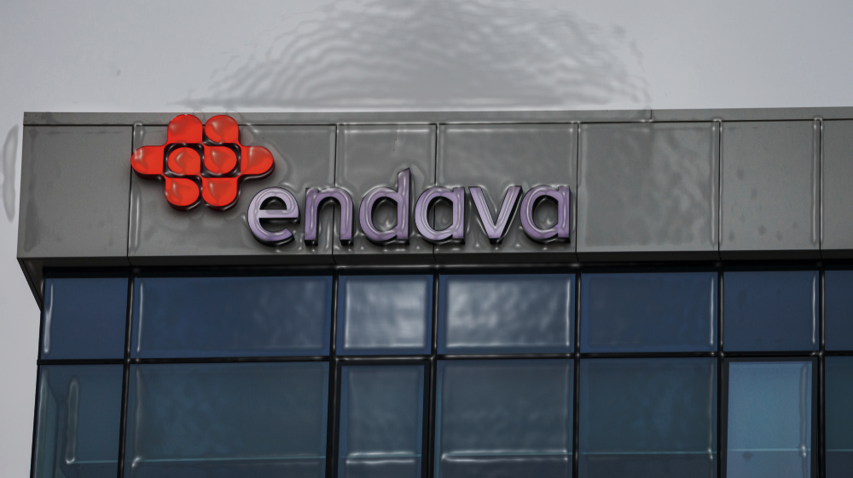
Strategia de Piață (STP)
Segmentare:
Împart piața în funcție de domeniul de activitate al clienților (Financiar, Retail, Sănătate etc.).
Țintire (Targeting):
Se concentrează doar pe companii multinaționale mari care au nevoie de soluții complexe.
Poziționare:
Endava se poziționează ca un lider în inovație și o companie foarte sigură (stabilitate financiară cu profit de 188 mil. RON).

Slide 6
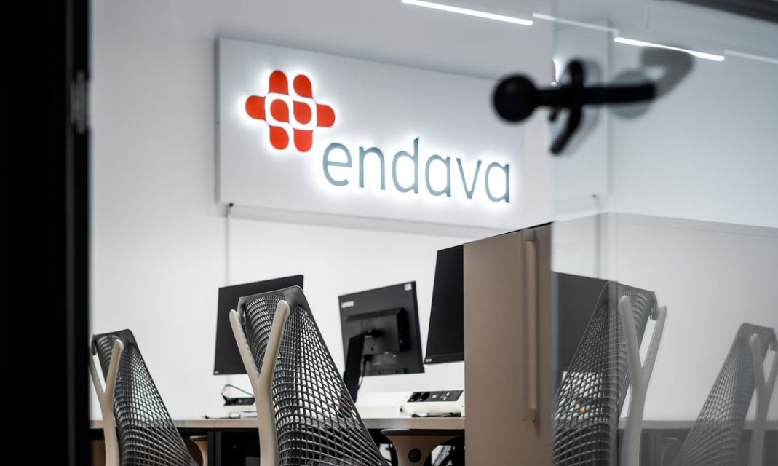
Analiza SWOT
Puncte forte: brand global de prestigiu (listat la bursa NYSE), profituri mari, mulți angajați calificați.
Puncte slabe: prețuri foarte mari care pot alunga clienții cu bugete mici; dependență prea mare de domeniul plăților.
Oportunități: toate firmele din lume vor acum să se digitalizeze; tot mai mulți tineri din românia aleg facultățile de profil tehnic.
Amenințări: concurență mare pentru talente; legile fiscale din românia care se schimbă des și pot afecta profitul.

Slide 7
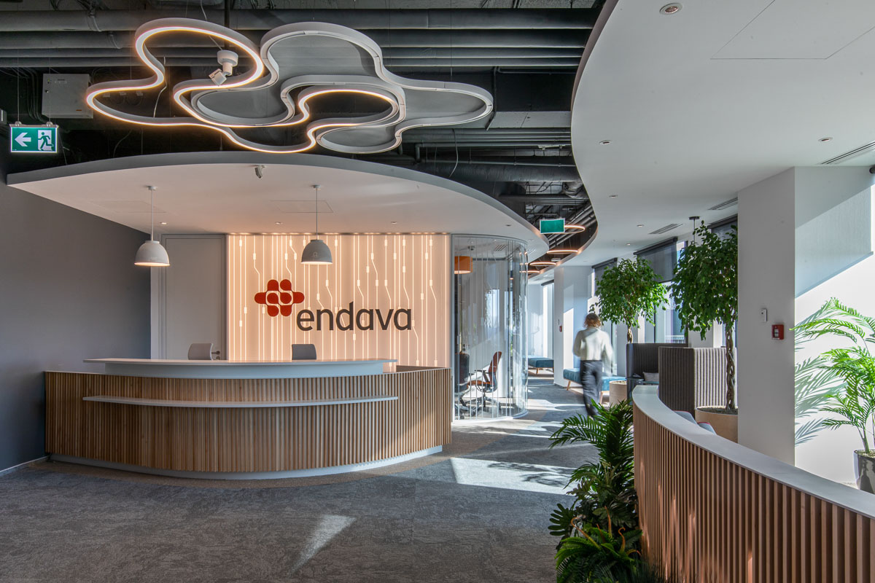
Mixul de Marketing - Produs și Preț
Politica de produs: "produsul" lor este expertiza tehnică. Oferă strategie, scriu cod (software customizat) și testează aplicațiile ca să nu aibă erori.
Politica de preț: folosesc strategia de "skimming" (adică „iau smântâna”).
Explicație: fixează un preț ridicat pentru a atrage clienții cei mai bogați și profitabili. Sunt mai scumpi decât concurența "low-cost", dar oferă calitate premium.

Slide 8

Mixul de Marketing - Distribuție și Promovare
Politica de distribuție: canal direct (fără intermediari). Livrarea se face digital prin cloud și transfer de cod către serverele clientului. Au 10 centre de livrare în românia.
Politica de promovare: employer branding: se promovează intens în universități și pe linkedin pentru a atrage tineri buni.
Relații publice: participă la conferințe tech mari.
Recomandări: succesul proiectelor vechi (ex: pentru bănci) este cea mai bună reclamă pentru clienții noi.

Slide 9
Bibliografie
- Date oficiale ministerul finanțelor / listafirme.Ro.
- Rapoarte pentru investitori endava (NYSE: 20-F).
- Site oficial endava.Com (secțiunea "our story").

